Slide 1
2. 서버로 접속하기
https://youtu.be/bhRLOnL1hIk
홍필두 교수
(리눅스프로그래밍)

Slide 2
주요내용
1. 사용자등록, 패스워드 설정
1)관리자(root)와 일반사용자
2)사용자와 그룹
3)사용자 및 그룹 관리
4) 패스워드 설정
2. 권한획득, 명령어 도움말
1) 권한획득
2) 명령어 도움말
3. 가상 터미널
1) 프로그램 설치
2) ssh, telnet 설치
3) 사용자 PC에서 필요 프로그램 설치
1

Slide 3
1. 강의 들어가기
학습내용 소개
이제 스스로 리눅스 운영체계를 개인용 PC에 설치하였다. 설치한 리눅스는 서버형식으로 대용량 정보처리 및 다수의 사용자에게 정보서비스를 제공하는 서버용도로 사용하는 시스템이다. 서버는 개인용PC와는 달리 직접 바로 옆에 두고 사용하는 경우 보다는 서버실이나 인터넷데이터 센터(IDC)등에 원거리에 위치하고, 관리자는 이 서버를 원격 접속하는 경우가 대부분이다. 이러한 경우를 가정하여 비록 개인용 PC에서 실습하고 있지만, 원격지 리눅스 시스템이라 가정하고, 이 서버에 접속하는 방법과 간단한 명령어를 활용하는 부분을 이해 후 실습하도록 한다.
학습목표 제시
유닉스, 리눅스 시스템에 접근할 수 있다.
리눅스 사용자와 그룹의 개념을 이해하고 사용자 관리를 할 수 있다.
사용자 별 리눅스 시스템을 다룰 수 있는 권한이 다름을 알고, 권한을 얻는 방법을 이해할 수 있다.
필요한 명령어의 도움말을 얻는 방법을 알 수 있다.
2

Slide 4
2. 생각해볼 문제 및 용어
학습전 생각해볼 문제
윈도우 OS에서 제어판의 사용자 계정, 관리자 등에 대하여 검색.
윈도우의 “제어판, 프로그램->윈도우 기능 켜기/끄기”에서 텔렛 서버와 텔렛 클라이언트에 대하여 무슨 기능인지 알아보고, 직접 사용실습.
TCP/IP 네트워크, IP,PORT에 대하여 조사
DHCP, NAT, Static IP(고정IP), Port forwarding
용어 ( 강의 정리 시 필기 할 것)
Root, Administrator(Admin)
TCP/IP 네트워크, IP,PORT
DHCP, NAT, Static IP(고정IP), Port forwarding
3

Slide 5
(1) 사용자등록, 패스워드 설정
리눅스서버를 사용하고자 하는 사용자의 개념, 그룹의 개념, 사용자를 등록하고 패스워드를 설정하는 방법을 알아본다.
1) 관리자(root)와 일반사용자
① 사용자계정: 운영체계를 사용하는 사용자 계정
② 관리자계정: 운영체계에서 슈퍼 사용자(Super user), 운용 관리자(Administrator) 또는 루트(root)는 시스템 관리자가 시 스템 제어를 위한 특별한 권한을 가지고 있는 사용자 계정
Tip
다중 사용자 운영 체제가 아닌 초기 개인, 가정용PC 운영체제(~윈도우등)에서는 개인, 가정용으로 고안된 것으로 슈퍼 사용자 계정을 굳이 구별하지는 않았지만, 현재 윈도우7 이상(비스타 이상) 사용자가 굳이 시스템영역을 실수로 잘못 사용하거나 바이러스 등 불 법 소프트웨어가 시스템을 손상시키는 경우를 막기 위하여 관리자계정의 "관리자권한"을
엄격히 분리하고 있다

Slide 6
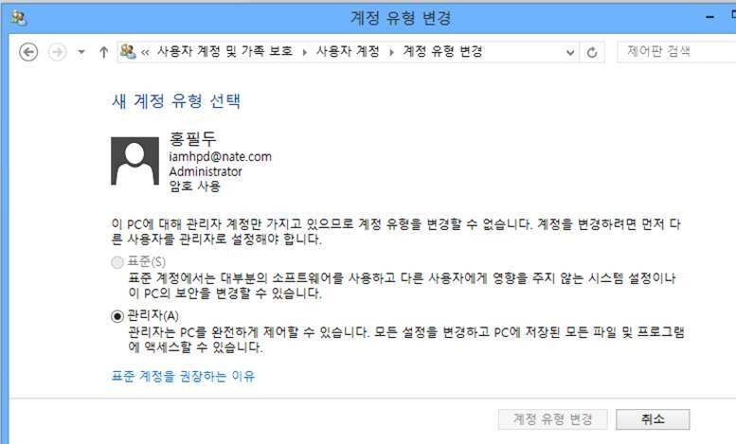
<그림 I-12> 윈도우에서 계정관리

Slide 7
2) 사용자(User)와 그룹(Group)
① 유닉스, 리눅스 시스템은 여러 사람이 사용하는 다중사용자 운영체계
② 사용자 묶음의 그룹 개념이 존재
∙root라는 사용자는 관리자 권한을 가진 사용자임.
∙kopoctc라는 사용자를 관리자 그룹(root 그룹)에 포함시키면 root그룹의 권한을 공유할 수 있음.
∙kopoctc1이라는 사용자를 만들면, 해당 사용자는 기본으로 kopoctc1그룹의 kopoctc1사용자로 생성됨.
∙이때 동일한 권한의 다른 사용자를 만든다면, kopoctc2라는 사용자를 만들고 해당 사용자를 kopoctc1그룹에 포함되도록 하면 됨.
③ 사용자는 여러 개의 그룹에 포함될 수 있음.
④ 현재의 사용자와 그룹을 알아보는 명령 : id, groups
⑤ user, group 관계의 이해: <그림 I-13>참고
∙철수라는 user는 [철수네 집] [철수네 학교] 그룹에 포함
∙영희는 [영희네 집] [철수네 학교] 그룹에 포함
∙철수는 [영희네 집] 그룹과는 “other” 관계(관계없음)

Slide 8
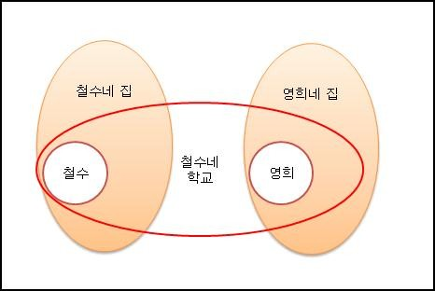
<그림 I-13> 사용자와 그룹의 관계

Slide 9
3) 사용자 및 그룹 관리
① 사용자등록, 그룹등록 : adduser, addgroup
∙adduser kopoctc1 : kopoctc1라는 사용자 만들기
∙사용자를 만들 수 있는 권한은 root임 <그림 I-14>
kopoctc@kopoctc:~$ adduser kopoctc1
adduser: Only root may add a user or group to the system. kopoctc@kopoctc:~$ su -
Password:
root@kopoctc:~# adduser kopoctc1 Adding user `kopoctc1' ...
Adding new group `kopoctc1' (1001) ...
Adding new user `kopoctc1' (1001) with group `kopoctc1' ... Creating home directory `/home/kopoctc1' ...
Copying files from `/etc/skel' ... Enter new UNIX password:
Retype new UNIX password:
passwd: password updated successfully Changing the user information for kopoctc1
Enter the new value, or press ENTER for the default
Full Name []:
Room Number []:
Work Phone []:
Home Phone []:
Other []:
Is the information correct? [Y/n] y root@kopoctc:~#
<그림 I-14> 사용자와 그룹의 관계
∙addgroup kopoctc root : kopoctc라는 사용자를 root 그룹에 포함시킴

Slide 10
②사용자 삭제, 그룹 삭제 : deluser, delgroup
③자기의 권한에 맞는 사용자만 등록 및 삭제가 가능함.
∙ root 유저는 모든 사용자를 등록하거나 삭제할 수 있음

Slide 11
4)패스워드 설정
① passwd명령을 사용하며, 화면에 지시에 따라 새로운 패스워드 입력
②권한에 따라 패스워드 설정이 가능 <그림 I-15>
∙일반 사용자의 패스워드를 잊어버린 경우 root 권한으로 접속하여 변경가능
∙하지만 root의 패스워드를 잊어버린 경우 시스템 접근이 불가능함
root@kopoctc:~# passwd kopoctc
Enter new UNIX password:
Retype new UNIX password:
passwd: password updated successfully root@kopoctc:~#
<그림 I-15> 패스워드 설정하기

Slide 12
4. 실습하기(1)
1) 로그인 접속, 로그아웃
① 사용자 ID및 패스워드 입력
② logout
2) 사용자 등록 패스워드 설정
① 사용자 등록
② 사용자 에게 그룹추가
③ 사용자 삭제, 그룹 삭제
11

Slide 13
(2) 권한획득, 명령어 도움말
리눅스서버를 접속하는 사용자별 권한을 획득하는 방법과 명령어 도움말을 보는 방법을 알아본다.
1) 권한획득
① 권한획득을 하는 방법은 다음 두 가지 방법이 있음
∙다른 사용자로 재 로그인
∙잠시 다른 사용자의 권한을 얻어올 수 있는 방법
② sudo : 쉘 명령어라인에서 root의 권한을 잠시 사용 ( sudo명령은 sudo등록이 되어 있는 경우에만 사용가능 )
③ su –userid : 잠시 다른 사용자의 권한으로 접속
④ “su –“ 명령은 “su –root”와 동일
kopoctc@kopoctc:~$ su -
Password:
root@kopoctc:~#
<그림 I-16> su, sudo 명령어

Slide 14
2) 명령어 도움말
① man 명령 : 명령어 도움말을 보여줌 (manual)
∙ 예) man adduser : adduser라는 명령어를 설명함
② 리눅스 유닉스 명령은 쉘 상태에서 영문약자 형식으로 되어 있음
③ 특히 인자(argument), 옵션등을 알고자 할 때 유용한 명령어

Slide 15
MAN(1)
Manual pager utils
MAN(1)
NAME
man - an interface to the on-line reference manuals
SYNOPSIS
man [-C file] [-d] [-D] [--warnings[=warnings]] [-R encoding] [-L locale] [-m sys‐
tem[,...]] [-M path] [-S list] [-e extension] [-i|-I] [--regex|--wildcard]
[--names-only] [-a] [-u] [--no-subpages] [-P pager] [-r prompt] [-7] [-E encoding]
[--no-hyphenation] [--no-justification] [-p string] [-t] [-T[device]] [-H[browser]] [-X[dpi]] [-Z] [[section] page ...] ...
man -k [apropos options] regexp ...
man -K [-w|-W] [-S list] [-i|-I] [--regex] [section] term ... man -f [whatis options] page ...
man -l [-C file] [-d] [-D] [--warnings[=warnings]] [-R encoding] [-L locale] [-P
pager] [-r prompt] [-7] [-E encoding] [-p string] [-t] [-T[device]] [-H[browser]] [-X[dpi]] [-Z] file ...
man -w|-W [-C file] [-d] [-D] page ...
man -c [-C file] [-d] [-D] page ... man [-?V]
DESCRIPTION
man is the system's manual pager. Each page argument given to man is normally the name of a program, utility or function. The manual page associated with each of these arguments is then found and displayed. A section, if provided, will direct man to look only in that section of the manual. The default action is to search in all
Manual page man(1) line 1 (press h for help or q to quit)
<그림 I-17> 명령어 도움말

Slide 16
4. 실습하기(1)
3) 권한획득
① sudo 명령사용
② su명령사용
4) 명령어 도움말 보기
① man명령어
15

Slide 17
(3) 가상 터미널 (telnet/ssh)
리눅스서버의 직접 접속된 모니터는 콘솔(Console)이라고 부르며, 원격지에서 서버로 접속하는 대표적인 방법은 telnet이 나 ssh서비스로 접속하는 방법이 있다. 이에 대한 자세한 설치방법은 실습방법에서 자세히 다시 다룬다.
1) 프로그램 설치
① apt (이전 버전은 apt-get임)
∙우분투 리눅스 시스템에서 프로그램을 설치해주는 명령어
∙apt 명령어는 root 계정으로 사용하여야 함
② sudo
∙일반 사용자가 잠시 Root 권한을 사용하고자 하는 명령어
③ 사용사례
∙sudo apt update : Root 권한으로 apt이라는 명령어를 update라는 옵션을 가지고 실행, 설치할 수 있는 프로그 램 리스트를 인터넷을 통하여 새로 받는 명령
∙sudo apt install ssh : ssh프로그램을 설치하는 명령
④ apt 명령은 인터넷상 전세계의 우분투 프로그램 서버로부터 실행파일을 다운로드 받아 자동으로 설치함. 단, 프로 그램별 설정작업은 필요할 수 있음.

Slide 18
Tip
∙실습을 위하여 몇 몇 명령어 및 이론은 간단하게 먼저 학습함.
예) 권한관리, sudo 명령 등은 뒤에 강의에서도 다시 자세히 다루게 됨.
∙앞으로 수업 중 잘 모르는 명령어나 이론이 갑자기 나타나도 당황하지 말고, 인터넷 검색으로 알아보거나, 추후 학습 진도에서 다루게 될 테니, 일단 무따기(무작정 따라 하기) 함.
⑤ 가상터미널
∙전용 서버(가상머신(VirtualBox)서버)를 사용하기 위한 원격지 프로그램으로 ssh, telnet등이 있음
∙telnet: 서버의 네트워크를 통하여 원격으로 접속하는 방식 규약(프로토콜)
지금은 telnet이 많이 사용되지 않음 (통신방식이 암호화 되지 않은 상태로 사용되어 보안에 취약)
우리도 실습 생략
∙ssh: telnet과 동일한 역할을 하는 프로그램으로 보안이 강화된 방식으로 접속을 함.

Slide 19
2) ssh 설치 및 설정
우분투 서버 및 버추얼 박스에서 필요 프로그램 등을 설치하고 설정하는 방법이다.
① ssh 설치
∙ 서버에 ssh 프로그램 패키지를 다음 명령어로 설치함.<그림 I-18> 참고
-> sudo apt install ssh
kopoctc@kopoctc:~$ sudo apt install ssh
[sudo] password for kopoctc: Reading package lists... Done
<그림 I-18> ssh 설치
② telnet 설치 (참고만 할것)
∙ 서버에 xintd,telnet 프로그램 패키지를 설치함.
xinetd 설치
∙xinetd 는 네트워크 서비스 데몬으로 telnet을 사용하기 위한 필수 요소임
∙sudo apt install xinetd 명령으로 설치
telnet 설치
∙telnetd 는 텔렛 서비스 데몬으로 telnet을 사용하기 위한 필수 요소임
∙sudo apt install telnetd명령으로 설치
xinetd 설정

Slide 20
∙ xinetd 설정파일에 telnet이 동작하도록 설정
∙다음 명령어로 설정파일을 편집기(에디터)로 편집: vi /etc/xinetd.conf
∙아래 내용을 편집하는 파일 하단에 추가함.
∙저장 후 파일을 닫는다.
service telnet
{
disable = no
flags = REUSE
socket_type = stream
wait = no
user = root
server = /usr/sbin/in.telnetd
log_on_failure += USERID
}

Slide 21
# Simple configuration file for xinetd
#
# Some defaults, and include /etc/xinetd.d/
defaults
{
# Please note that you need a log_type line to be able to use log_on_success # and log_on_failure. The default is the following :
# log_type = SYSLOG daemon info
}
service telnet
{
disable = no flags = REUSE
socket_type = stream wait = no
user = root
server = /usr/sbin/in.telnetd log_on_failure += USERID
}
includedir /etc/xinetd.d
~~
/etc/xinetd.conf"24L,446C
<그림 I-19> telnet 서비스를 위한 설정값 입력

Slide 22
vi 는 리눅스 명령어 상태에서 사용하는 일종의 파일편집기 프로그램으로 추후 배움
간단한 사용법
∙ vi 프로그램 내에서 “ctrl+[“ 키를 누를때마다 수정모드와 명령어모드 상태가 번갈아 가며 실행됨
. 수정모드에서는 글자를 입력할 수 있고, 명령어모드에서는 필요한 명령어를 입력할 수 있다.
. 간단히 편집을 위한 명령어는 [a] 글자삽입 , [d] 한글자 지움, [yy]한줄지움, [:wq] 저장후 종료
vi 편집기 사용이 현재는 어렵지만 추후 다시 학습하며, 다른 편리한 퍄 편집기 사용 법도 배움
Tip
[i] 커서 왼쪽부터 글자 수정모드
[dd] 커서가 있는 라인 삭제
[x] 커서가 있는 문자 삭제
[yy] 행복사
[p] 행아래 행 삽입
[:wq] 저장후 종료
d) xinetd 다시 설정
∙ 설정이 다 되었으면 다음 명령으로 서비스를 재 기동 함 : service inetd restart
보충학습
버추얼 머신에서 네트워크 설정하기
개별 전용서버의 경우, 네트워크 설정은 해당 서버의 네트워크 카드의 IP주소 등의 설정을 하는 작업이다. 하지만 1대의 PC에서 가상머신방식으로 네트워크를 설정하는 방법은 “VMWare”,“버추얼박스”,“Hyper-V”등 가상머신용 프로그램에 따라 각각 원리와 설정이 다르다. 이 책에서는 버추얼 박스를 기준으로 다룬다, 다른 종류의 프로그램의 경우 인터넷 검색을 통해 네트워크 설정방법을 찾아서 이해하고 설정하기를 바란다.

Slide 23
③ 버추얼 박스 기준 네트워크 설정
a)버추얼 박스 기준 네트워크 설정 이해
∙ 버추얼 박스는 다음과 같은 방법으로 네트워크 환경을 설정(VMWare, HyperV와는 방식이 조금 상이함)
∙ 모르는 용어가 나오더라도 일단 따라하기.
∙ 버추얼 박스에서 설치 시 기본으로 설정되는 네트워크 어뎁터는 PC외부의 네트워크와 접속되는 NAT방식 네트워크로 설정
∙ 하지만 PC내부의 윈도우의 프로그램과 버추얼 박스와 통신이 가능한 네트워크는 별도로 구성하여야 함. <그림 I-20>
Tip
NAT (Network Address Trans)
사설 IP주소를 공인 IP주소로 바꿔주는데 사용하는 통신망의 주소 변환을 일반적으로 NAT라고 함.
여기서는 버추얼 박스의 버추얼머신이 실행될 때 마다 해당 PC의 IP주소체계와 별도로 가상의 IP를 하나씩 자동으로 배정하는 체계를 말함

Slide 24
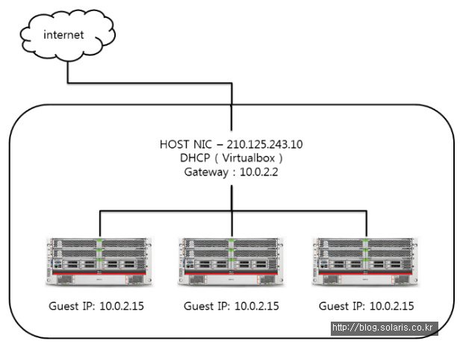
그림에서 보듯이 각각의 가상머신은 별도의 가상 네트워크에 할당되어 10.0.2.2 라는 게이트웨이를 경유하여 인터넷에 연결됩니다.
각각 독립적 네트워크이고, dhcp 를 사용하는 경우는 10.0.2.15로 동일한 ip 를 할당 받아서 사용하게 됩니다.

Slide 25
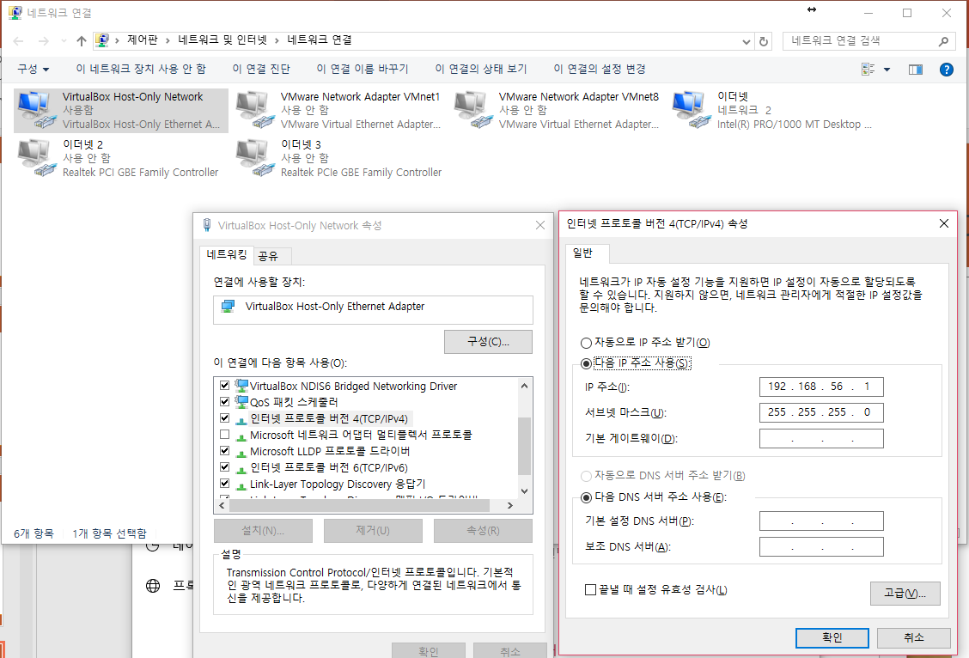

Slide 26
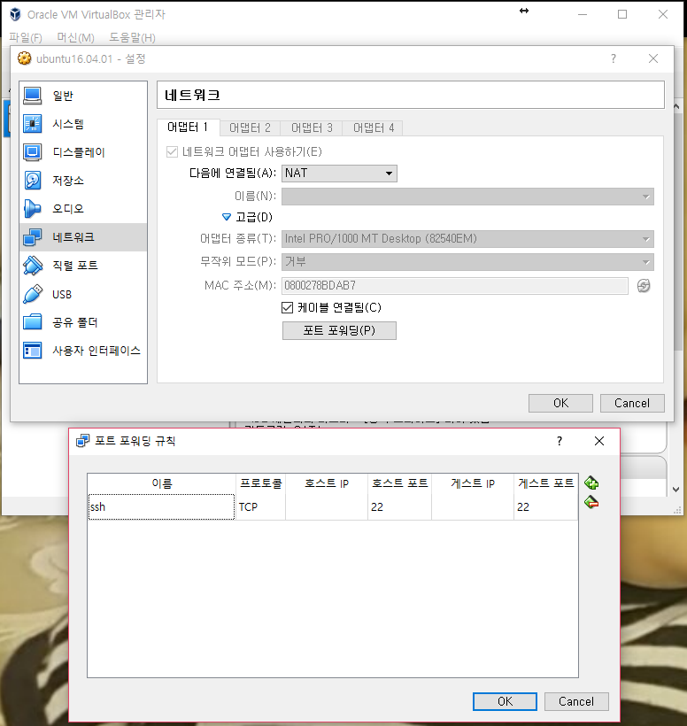
telnet port:23
추후 네트워크에 대하여 네트워크 파트와 클라우드 파트에서 깊게 다루니 지금은 그냥 따라하기

Slide 27
root@kopoctc:~# ifconfig
enp0s3
Link encap:Ethernet HWaddr 08:00:27:29:85:e7
inet addr:10.0.2.15 Bcast:10.0.2.255 Mask:255.255.255.0
inet6 addr: fe80::a00:27ff:fe93:e747/64 Scope:Link UP BROADCAST RUNNING MULTICAST MTU:1500 Metric:1
RX packets:218 errors:0 dropped:0 overruns:0 frame:0 TX packets:141 errors:0 dropped:0 overruns:0 carrier:0 collisions:0 txqueuelen:1000
RX bytes:158569 (158.5 KB) TX bytes:10830 (10.8 KB)
lo
Link encap:Local Loopback
inet addr:127.0.0.1 Mask:255.0.0.0 inet6 addr: ::1/128 Scope:Host
UP LOOPBACK RUNNING MTU:65536 Metric:1
RX packets:0 errors:0 dropped:0 overruns:0 frame:0 TX packets:0 errors:0 dropped:0 overruns:0 carrier:0 collisions:0 txqueuelen:0
RX bytes:0 (0.0 B) TX bytes:0 (0.0 B)
<그림 I-23> 호스트 전용 네트워크 어댑터와 버추얼박스 연결
∙다시 “ifconfig -a” 명령을 실행하면 물리적으로 있는 네트워크 어댑터가 전부 보여 짐

Slide 28
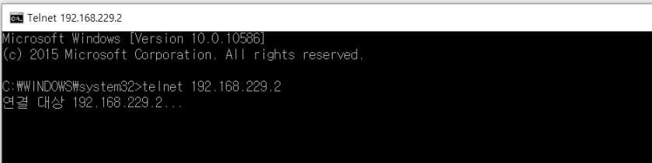
사용자 PC에서 필요 프로그램 설치
우분투 서버에 접속하기 위한 사용자 PC에서 필요 프로그램 등을 설치하고 설정하는 방법이다.
① telnet 클라이언트 설치 (참고만 하기)
윈도우 기본 telnet 클라이언트를 설치함
∙ 제어판에 가서 [프로그램 → Windows 기능 켜기/끄기]에서 [텔넷 클라이언트]를 활성화
∙ “명령프롬프트 (관리자)“를 실행(윈도우키+x)
∙ telnet 192.168.229.2를 입력 <그림 I-26>
∙사용자ID와 패스워드를 입력하여 접속
<그림 I-26> 윈도우에서 기본 telnet 클라이언트 접속
b) “netterm“ 등 무료 telnet 프로그램을 검색 다운로드 받아 설치

Slide 29
② ssh 클라이언트 설치
∙ssh를 접속하기 위하여 “putty”라는 무료 ssh 클라이언트 프로그램을 검색하여 다운로드 받아 설치
∙서버주소를 입력하여 접속
∙접속후 사용자ID 및 패스워드 입력

Slide 30
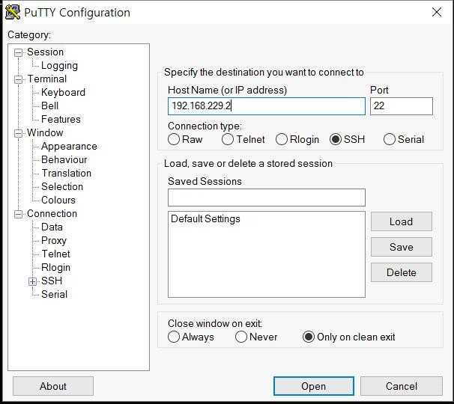
<그림 I-27> putty 클라이언트 접속

Slide 31
4. 실습하기 (3)
5) ssh,telnet 설치 및 설정
① ssh 설치
② telnet 설치 (생략)
③ 버추얼 박스 기준 네트워크 설정
6) 사용자 PC에서 필요 프로그램 설치
① telnet 클라이언트 설치 (생략)
② ssh 클라이언트 설치
30

Slide 32
4. 실습하기 (4 – Jump Up)
hyper-v에서 우분투 설치 (네트워크 설정 포함)
VMWare에서 우분투 설치 (네트워크 설정 포함)
31

Slide 33
5. 퀴즈
문제 | 보기 | 정답 및 해설
1) 시스템 관리자가 시스템 제어를 위한 특별한 권한을 가지고 있는 계정을 의미하는 것은? | 가) 사용자 계정 나) 게스트 계정 다) root 계정 라) 리눅스 계정 | 다) 운영체계에서 슈퍼 사용자(superuser), 운용 관리자(Administrator) 또는 루트(root)계정을 의미 합니다
2) 우분투 리눅스 시스템에서 프로그램을 설치해주는 명령어는? | 가) apt 나) setup 다) install 라) sudo | 가) apt 명령어 입니다.
3) 가상터미널에 접속하기 위하여 설치한 프로그램이 아닌것은? | 가) telnet 나) sshd 다) xinetd 라) sudo | 라)가상터미널 접속을 위하여 telnet, sshd, xinetd 를 설치 하였습니다.
4) 다음중 사용자, 그룹관리 명령이 아닌것은? | 가) adduser 나) insertuser 다) deluser 라) addgroup | 나) 사용자, 그룹관리 명령어는 adduser,addgroup, deluser, delgroup이 있습니다.
32

Slide 34
6. 정리하기
다음 제시된 내용을 자필로 작성하여 제출 하시오 (상단 학번, 이름 기입)
1. 사용자등록, 패스워드 설정
1)관리자(root)와 일반사용자가 무엇인지 설명하라
2)사용자와 그룹의 개념의 대하여 설명하라
3)사용자 및 그룹 관리관련 명령어를 나열하고 설명하라
4) 패스워드 설정방법과 패스워드 설정권한에 대하여 설명하라
2. 권한획득, 명령어 도움말
1) 권한을 획득하는 명령어 두개를 설명하고 관련파일이 어떤 부분이 있는지 검색하여 설명하라.
2) 명령어 도움말을 보는 명령어에 대하여 사용예를 들어 설명하라.
3. 가상 터미널
1) 가상 터미널(ssh,telnet)을 사용하기 위하여 서버, PC에서 사용되는 프로그램 및 설정에 대하여 설명하라
2) TCP/IP기본 네트워크 (IP,PORT)에 대하여 설명하라.
3) 고정IP, NAT, DHCP, 포트 포워딩 에 대하여 설명하라.
4) VMware, virtualbox에 대하여 네트워크 설정에 대하여 설명하라.
33

Slide 35
7. 차시 예고
차시 학습목표 소개
디렉토리, 절대/상대경로에 대하여 이해할 수 있다.
파일을 탐색하고, 내용을 보거나 여러 가지 관리를 할 수 있다.
명령어가 사용된 기록을 찾아볼 수 있다.
디렉토리를 관리 할 수 있다.
파일의 문자의 개수를 알 수 있다.
차시 준비
윈도우 OS에서 “탐색기”의 기능을 자세히 조사.
윈도우의 명령어 쉘(실행창)에서 dir, cd명령 등 파일 및 디렉토리를 다루는 명령에 대하여 알아보고 실습하기
34

